Slide 1
Visita Punto Calle 220013 2014-08-22
Presupuesto
Item | Cantidad | Monto
Mesa 10001 Reparación Base Meson | 2 | 60000
Mesa 10002 Reparación Base Meson | 2 | 60000
 | Total: | 120000
Notas:
Nota visita con eñe

Slide 2
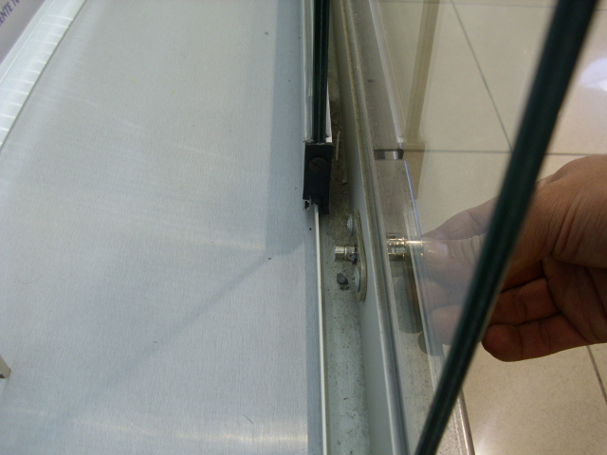
Acta

Slide 3
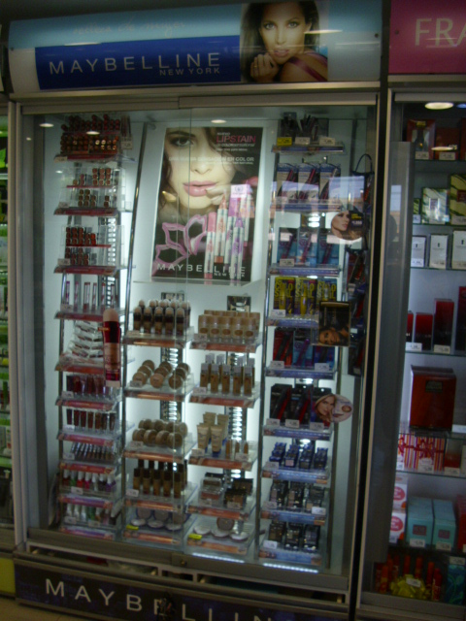
General

Slide 4
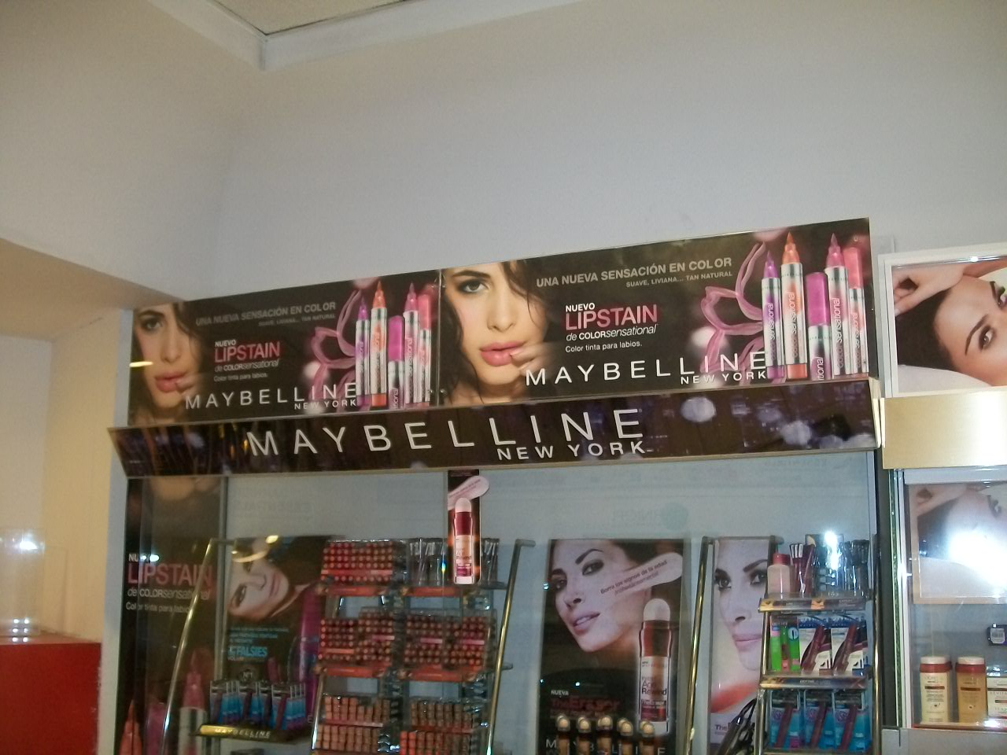
Mesa 10001 Antes

Slide 5
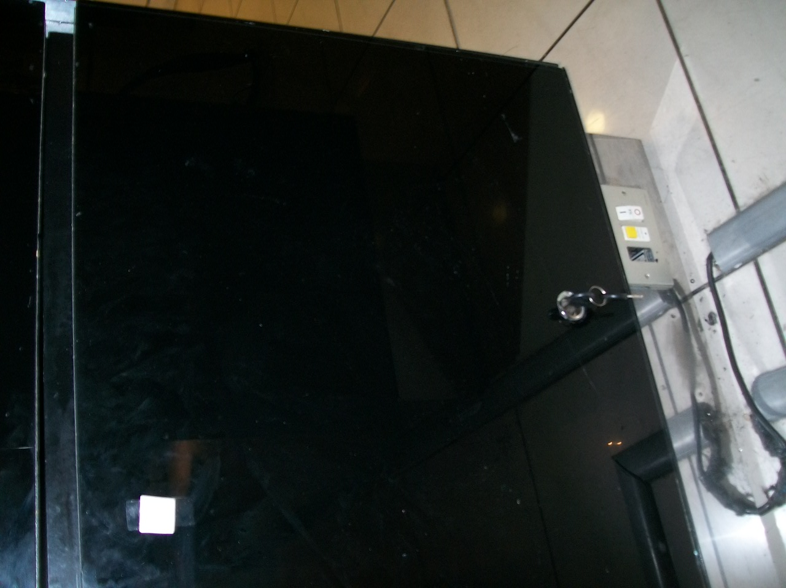
Mesa 10001 Despues

Slide 6
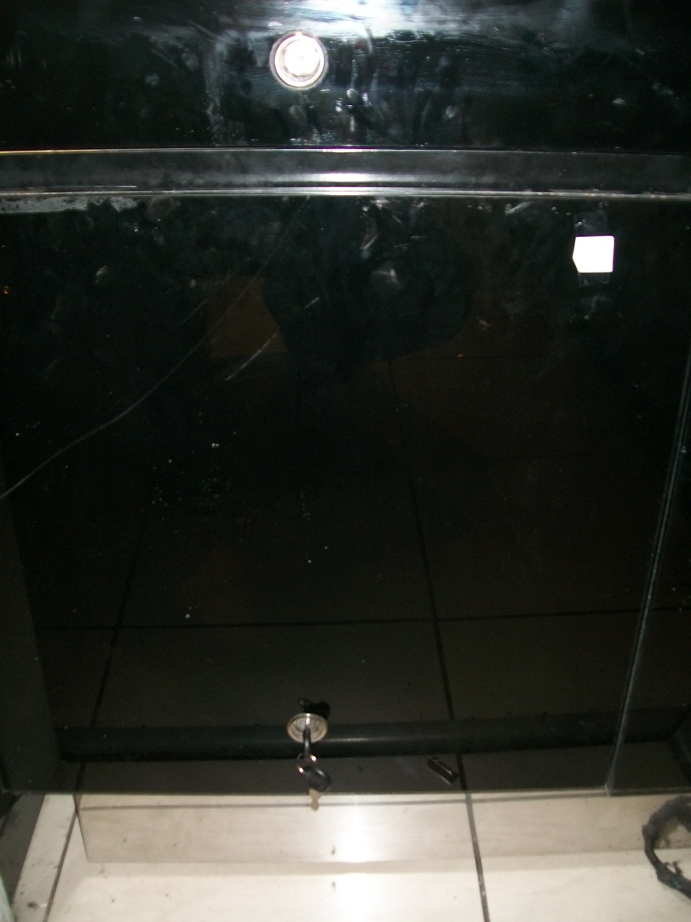
Mesa 10002 Antes

Slide 7
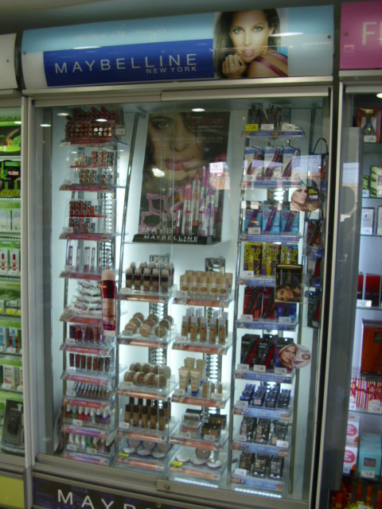
Mesa 10002 Despues

